Slide 1


Abril de 2021
Sistema maestro-esclavo de compuertas autónomas en energía para la automatización de los sistemas de riego de canal abierto
Convenio específico de colaboración 059-2019 establecido entre la Universidad de Ibagué y la Universidad de los Andes. Desarrollo de metodología para la automatización y control de sistemas de riego de canal abierto usando sensores y actuadores autónomos en energía.

Slide 2



Proyecto: Desarrollo de metodología para la automatización y control de sistemas de riego de canal abierto usando sensores y actuadores autónomos en energía.
Pregunta de investigación: ¿Cómo desarrollar un sistema de control autónomo en energía para sistemas de riego en canal abierto que permita asignar el recurso hídrico en función de maximizar el beneficio de los agricultores y minimizar el impacto ambiental?
Objetivo general: Contribuir al manejo sostenible del agua para riego por medio de la generación de una metodología para el diseño de sistemas de control energéticamente autónomos que permitan la apropiada administración del recurso hídrico en SRCA.
Objetivos específicos vinculantes:
iii. Diseñar la instrumentación apropiada para las compuertas inteligentes en la implementación del sistema de control en un sistema de riego de canal abierto real.
iv. Dimensionar y diseñar el sistema de energía autónomo necesario para la operación confiable del sistema de control y la compuerta inteligente.

Slide 3


Software
Electronics
Mechanics
Step 1
Step 2
Step 3
Step 4
Design and analysis
Implementation Lab. conditions
Validation
Lab. conditions
Documentation and socialization
Esta la podríamos dejar para la metodología. Aunque creo que podríamos dejar una parte de desarrollo tecnológico por etapas en el step 1 e integración de etapas en el Step 2.

Slide 4
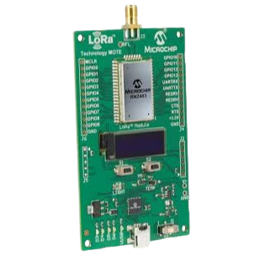
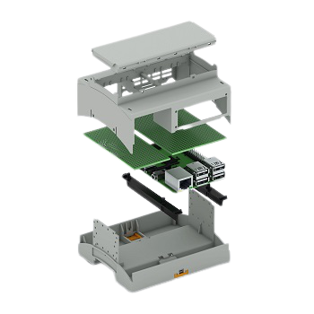


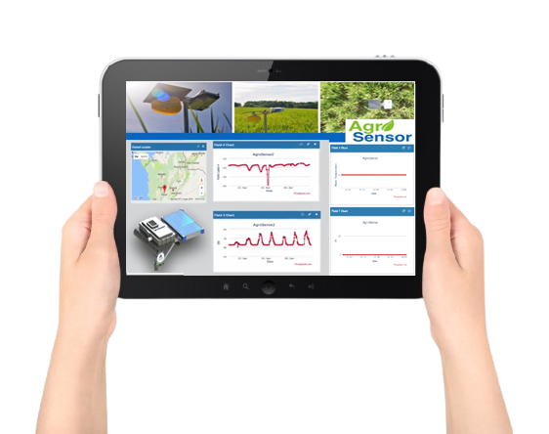
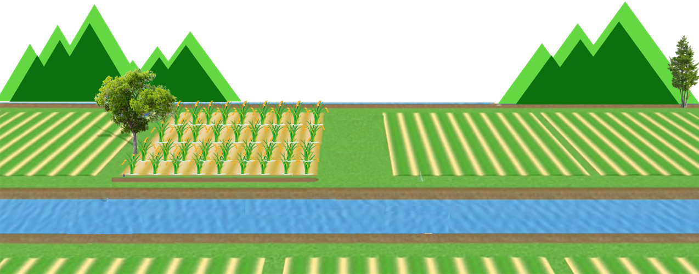

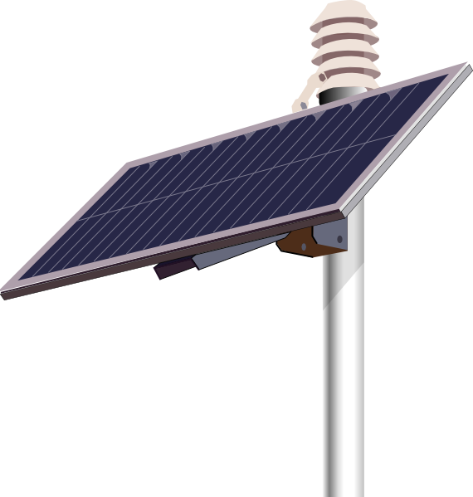
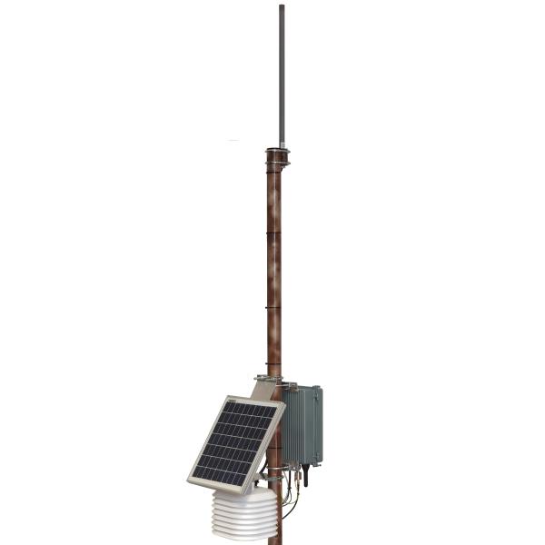
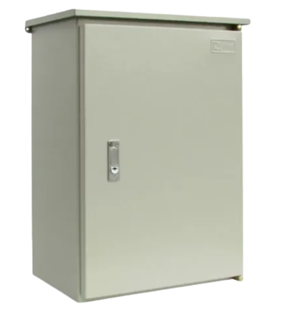

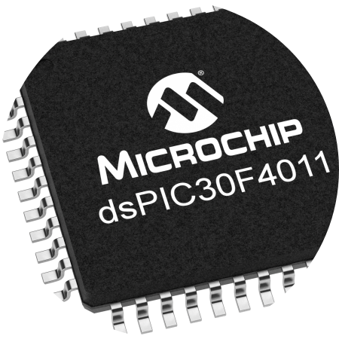
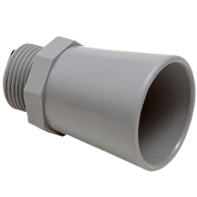
Ajustar más general
Definir maestro y esclavo

Slide 5
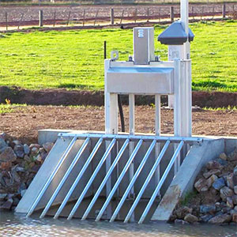
Sistema maestro-esclavo de compuertas autónomas en energía para la automatización de los sistemas de riego de canal abierto
MASTER-SLAVES COMMUNICATIONS
LOCAL MANAGEMENT
POWER SYSTEM
MECHANICS
https://www.traxco.es/
Trabajo realizado con la estudiante de Ingeniería Electrónica: Luis Parada Sutachán

Slide 6


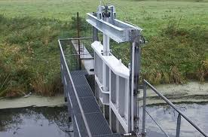


Esta desaparece si la primera articula bien la generalidad
Planteamiento del problema
MASTER
SLAVE
RED DE COMUNICACIÓN
CONTROL
-Interfaz de usuario.
-Monitoreo
-Control
-Canal.
-Protocolo
-Distancia
-Sensores
-Receptor
-Controlador

Slide 7
Arquitectura propuesta

Slide 8
Ultrasonic sensor HRXL-MaxSonar-WRST7
SLAVE NODE
MASTER NODE
LORAWAN
RS-232
LORAWAN
Module
RN2903
Raspberry Pi 4
Microcontroller
DSPIC30F4011
LoRA
Linear Pot
Module RN2903
[b7,b6,b5,b4,b3,b2,b1,b0]:
bo=W/ Enable
b1-b2=W/ open/close gate
b3-b5=W/R not used
b6=R/ overcurrent
b7=R/ status
RS-485
5 VDC
Water level
Gate
POWER SYSTEM
User

Slide 9
Entregables
Interfaz de usuario.
Funciones de monitoreo y control
Adecuación del protocolo de comunicación
Rx-Tx
Modo Manual
Modo Automático
A/D

Slide 10
Desarrollo de metodología para la automatización y control de sistemas de riego de canal abierto usando sensores y actuadores autónomos en energía
COMMUNICATIONS
MANAGEMENT
POWER SYSTEM
MECHANICS
SIMULATION
https://www.traxco.es/

Slide 11
Desarrollo de metodología para la automatización y control de sistemas de riego de canal abierto usando sensores y actuadores autónomos en energía
COMMUNICATIONS
MANAGEMENT
POWER SYSTEM
MECHANICS
SIMULATION
https://www.traxco.es/
Trabajo realizado con la estudiante de Ingeniería Mecánica: Karen Andrea Castro Villalobos.

Slide 12
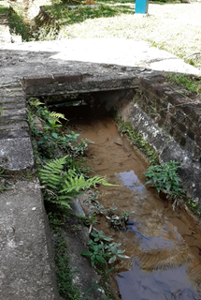
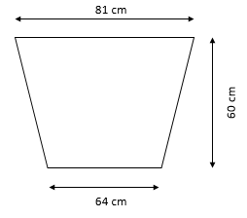
Restricciones espaciales
Tamaño canal Unibagué: 60 cm x 64 cm / AISI 316 = 36.864 Kg
50 cm = Fuerza hidrostática: 947.76 N
Tamaño máximo: 110 cm x 140 cm = 147. 84 Kg

Slide 13
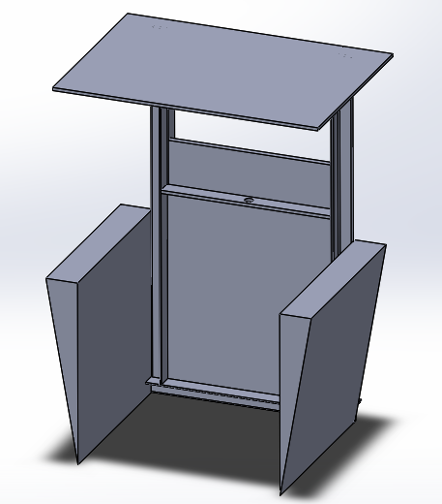
Compuerta tipo guillotina
Tornillo de potencia rosca ACME
Torque de subida: 29.92 Lb.in
Torque de bajada: 19.41 Lb.in
Eficiencia de 38.1%
Sumatoria de esfuerzos normales: 9211.72 psi
Sumatoria de esfuerzos cortantes: 2380.95 psi

Slide 14
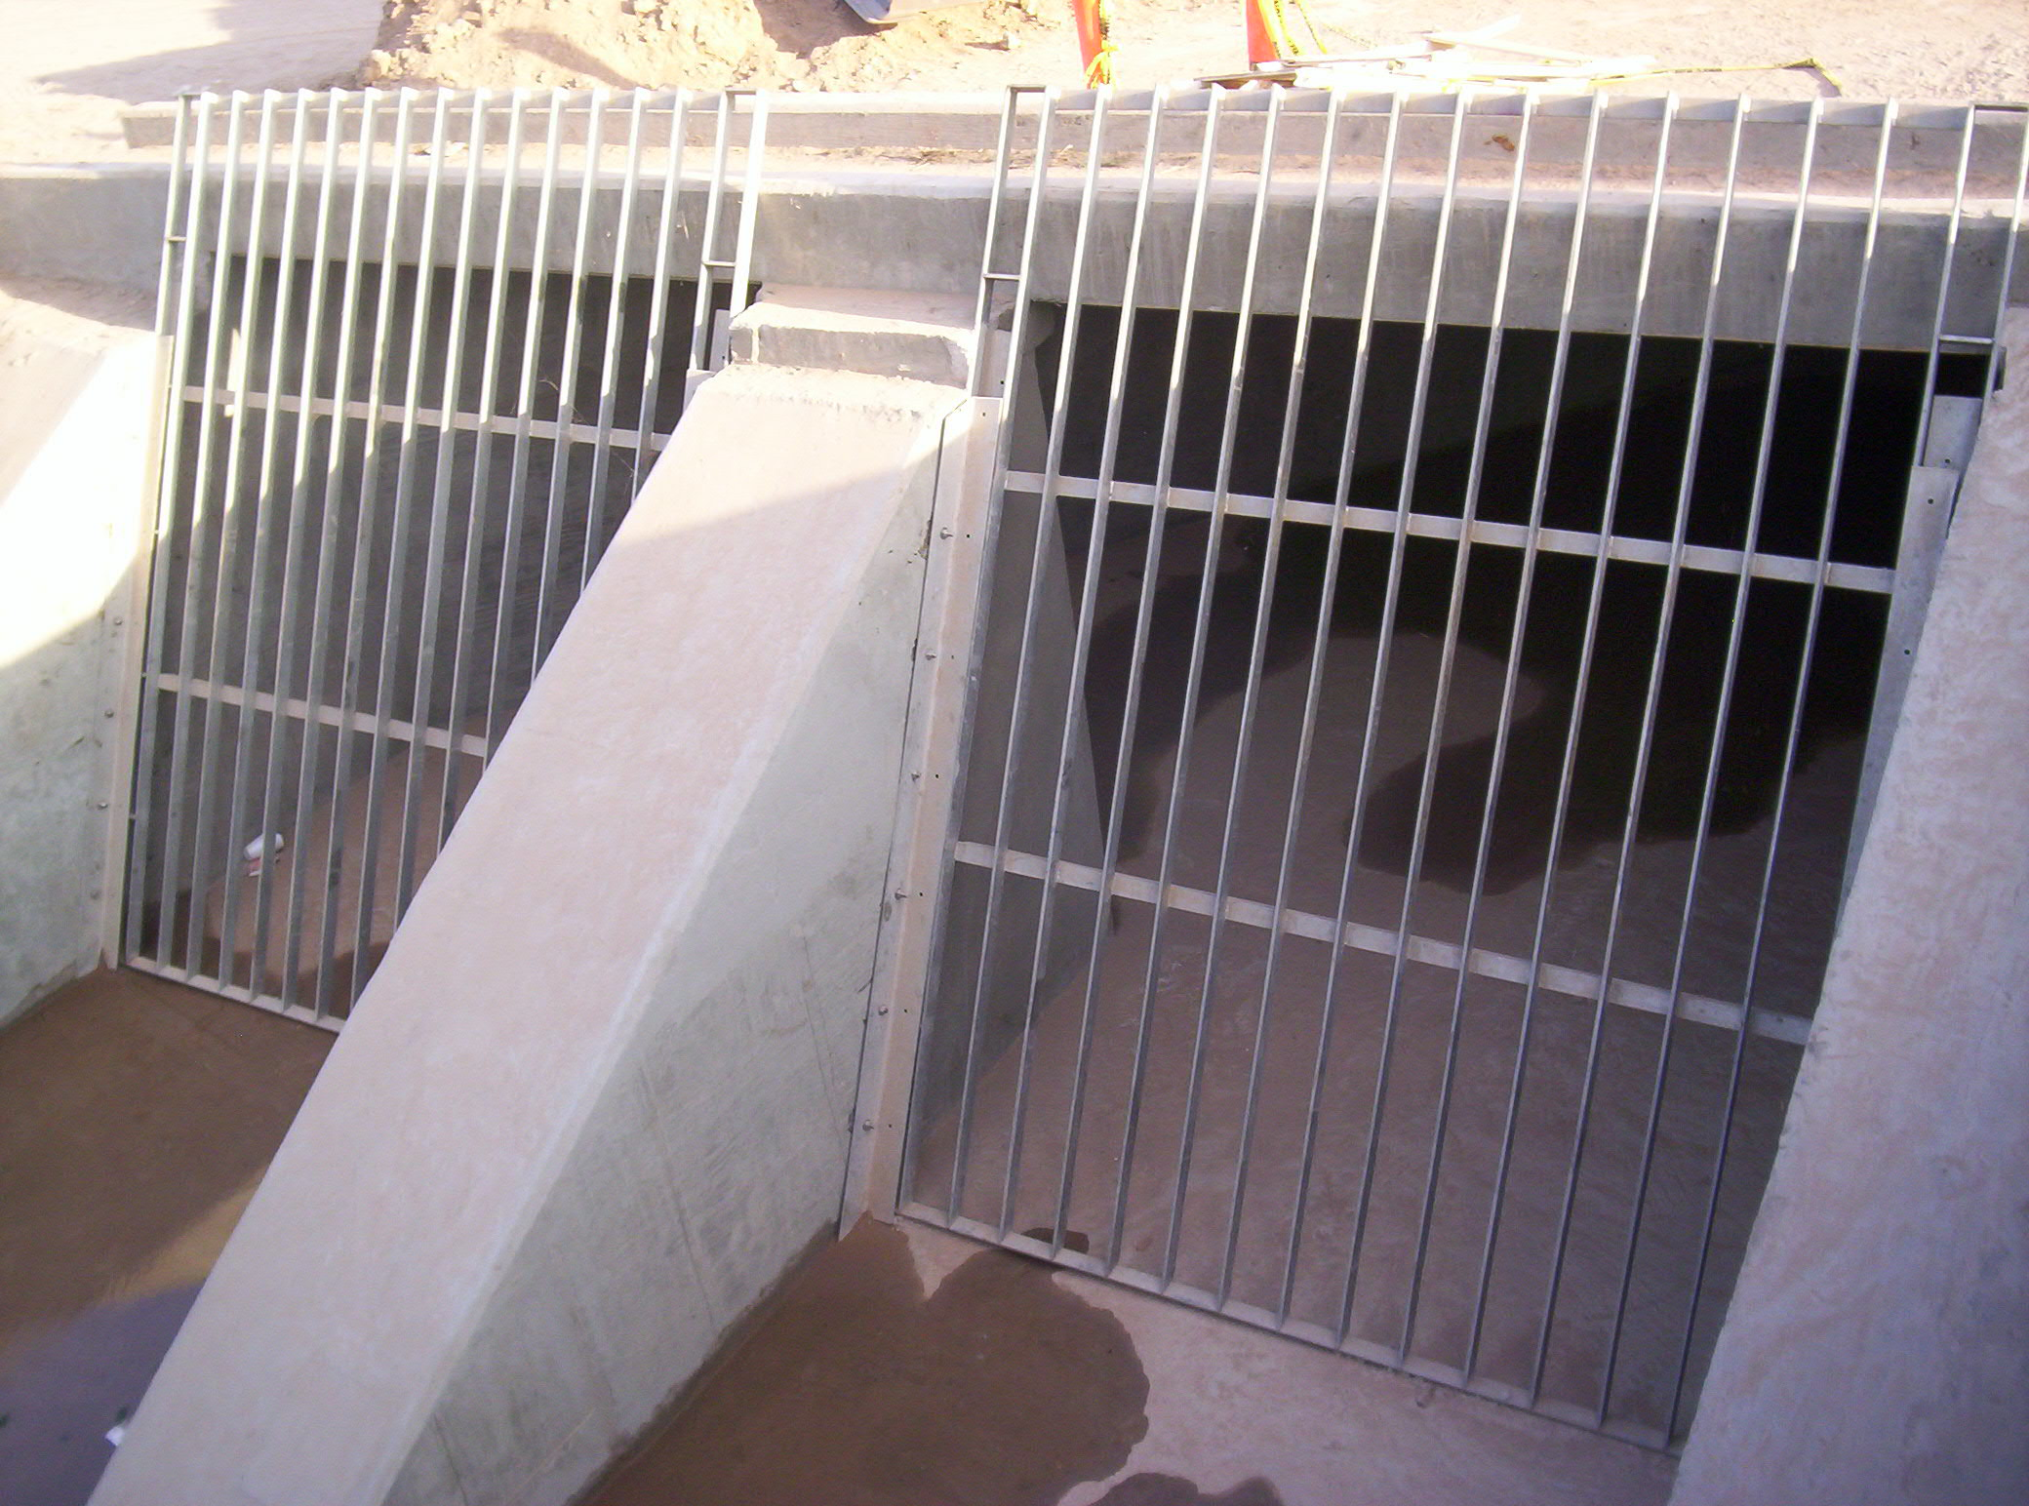
Compuerta tipo guillotina
Factor de seguridad:
Teoría del esfuerzo cortante máximo: 1.88
Teoría de la máxima energía de distorsión : 2.39
Potencia requerida
Pot: T* w
w( 0.05 m/s)
= 66.51 W
Acople: Bandas
Unión por soldadura

Slide 15
Desarrollo de metodología para la automatización y control de sistemas de riego de canal abierto usando sensores y actuadores autónomos en energía
COMMUNICATIONS
MANAGEMENT
POWER SYSTEM
MECHANICS
SIMULATION
https://www.traxco.es/
Trabajo realizado con el estudiante de Ingeniería Electrónica: Santiago Martínez Clinger

Slide 16
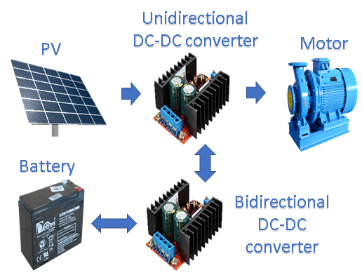
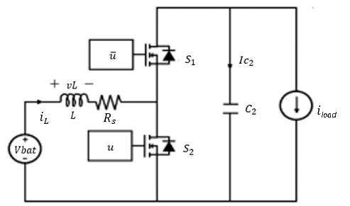
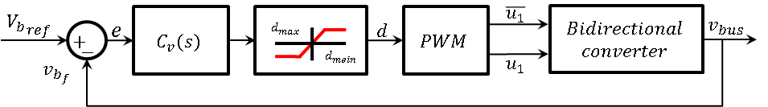
Power and control architecture 1

Slide 17
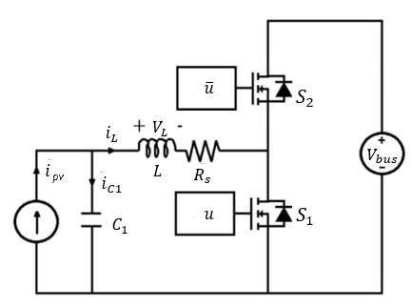
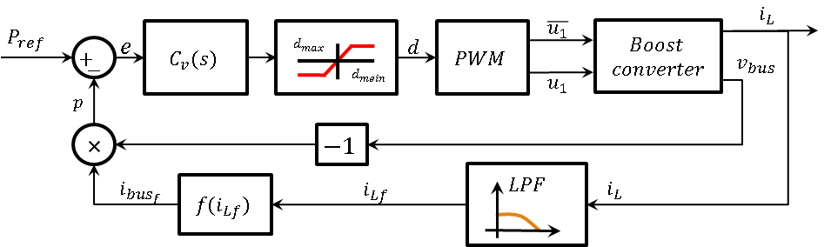
Power and control architecture 1

Slide 18
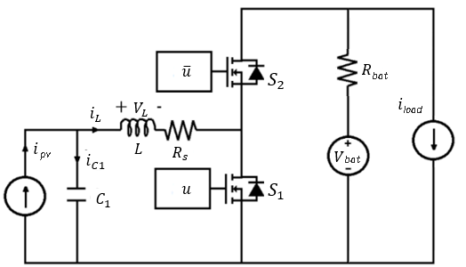
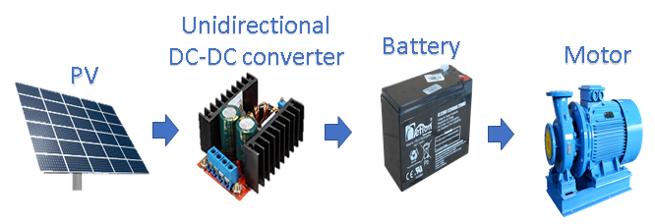
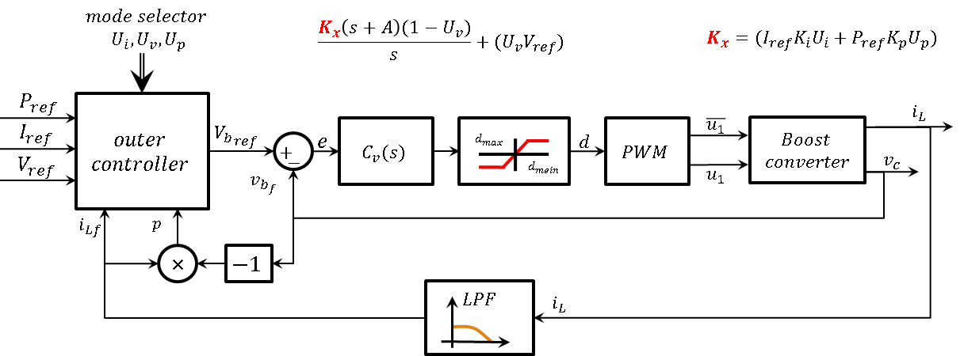


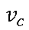
Power and control architecture 2
$$+$$
$$v_{c}$$
$$−$$

